Slide 1


Slide 2


Slide 3
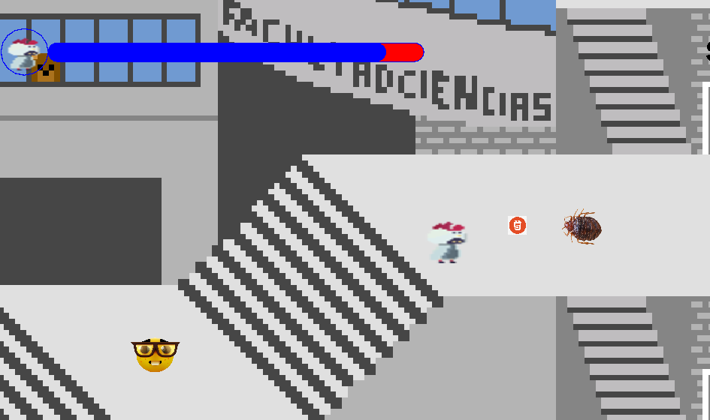
MISIÓN
CREAR UN JUEGO DONDE LOS ESTUDIANTES PUEDAN DESESTRESARSE ENFRENTANDO A LAS CHINCHES QUE INVADEN A LA UNIVERSIDAD.

Slide 4
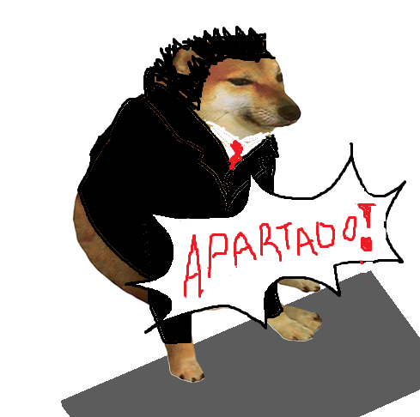
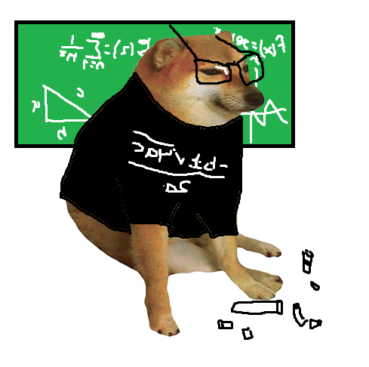

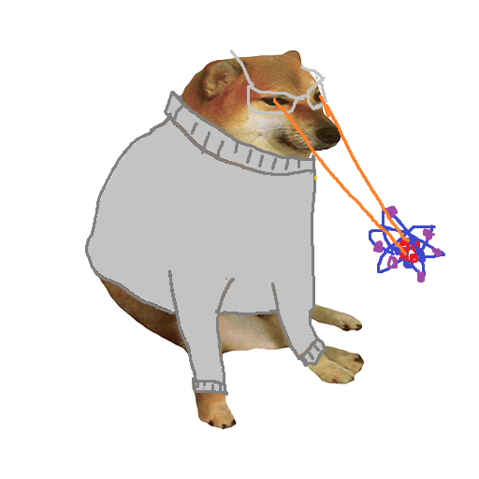
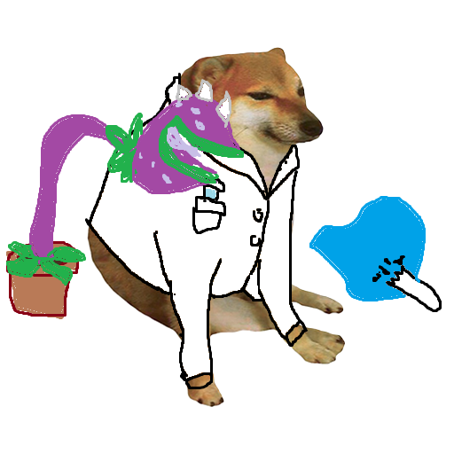
Patrones de diseño
STRATEGY. Nos permite crear distintas clases de aliados para apoyarnos en nuestras batallas, estos aliados nos ayudaran a enfrentar a las chinches cada uno con sus propias habilidades.

Slide 5
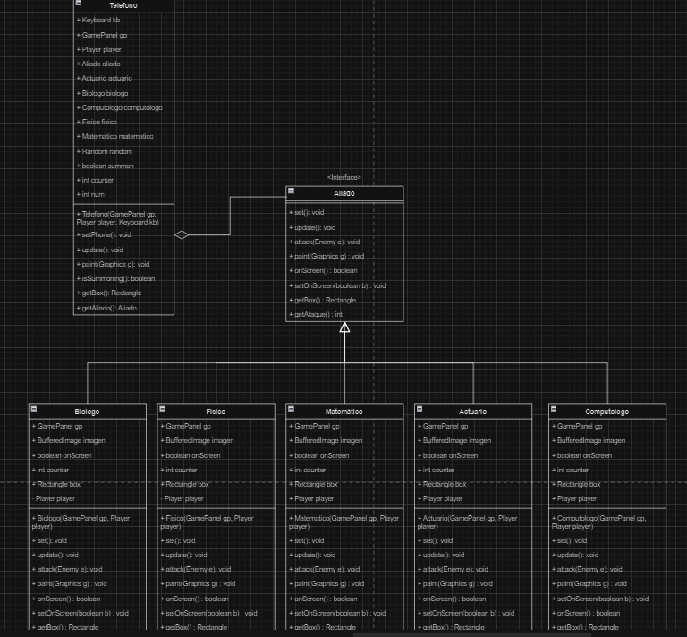
STRATEGY

Slide 6
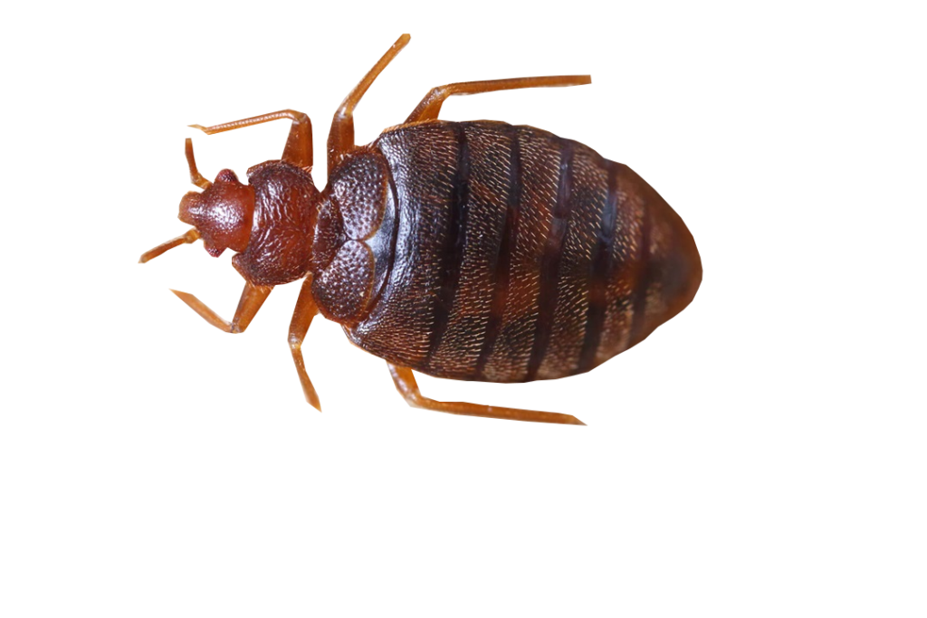
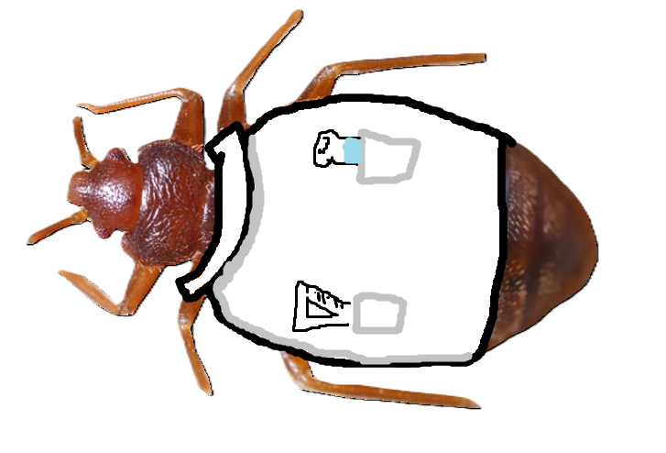
PROTOTYPE
Nos permite generar varias copias de las chinches que nuestro protagonista deberá enfrentar durante su viaje, cada una de ellas con sus propios atributos de vida y posición.

Slide 7
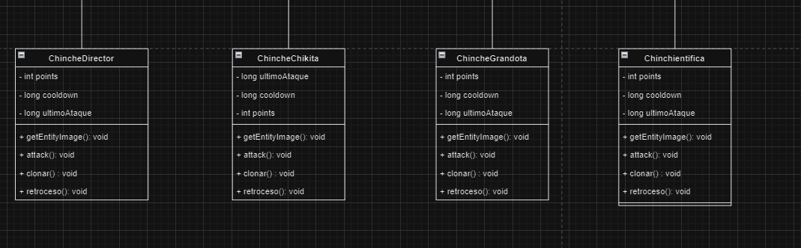

Slide 8





Decorator
El decorator nos permitirá crear armas para que nuestro protagonista pueda obtener nuevas habilidades durante su viaje para ser más fuerte, veloz y poderoso. Podrá acumular varias armas durante el juego por lo que necesitamos un patron que nos permita hacer esto.

Slide 9
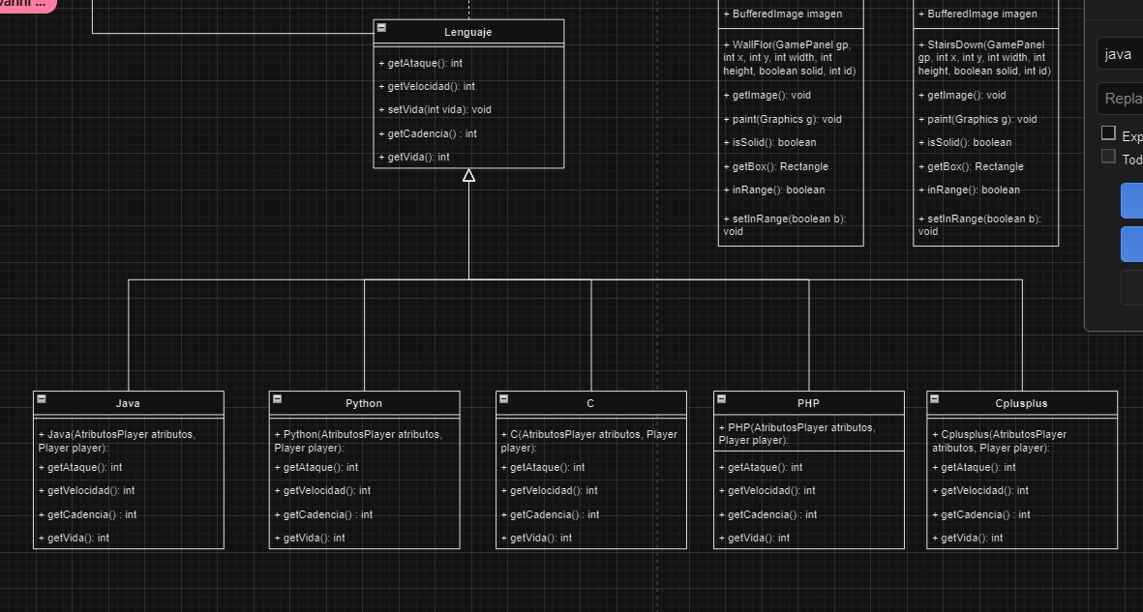

Slide 10


State
El State nos permitira manejar distintos estados en los que puede entrar un jugador durante el juego, ya sea el menu, la pausa, la derrota y la victoria.

Slide 11
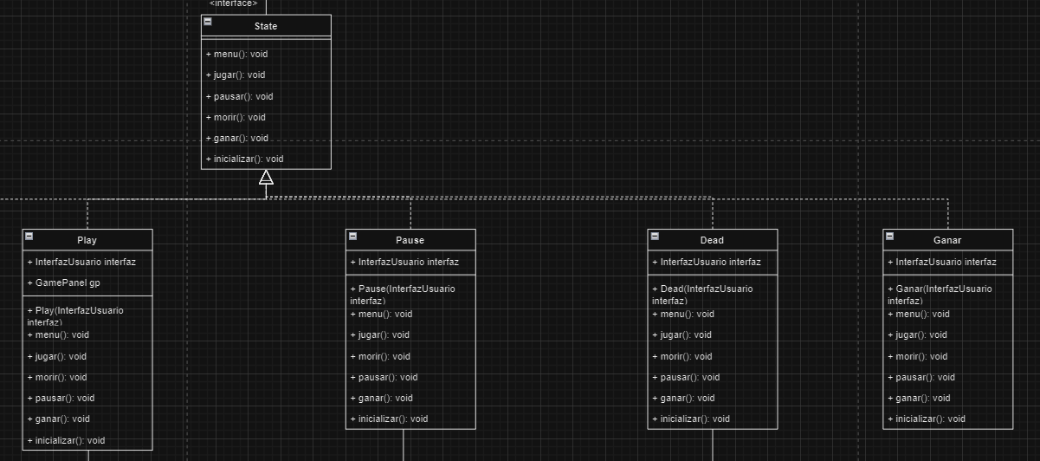

Slide 12

Facade
El menú deberá correr varias funciones para que pueda funcionar el juego por lo que este patrón nos será de utilidad.

